Slide 1
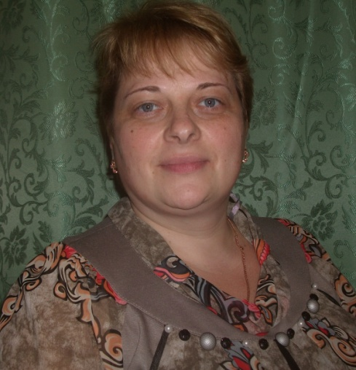
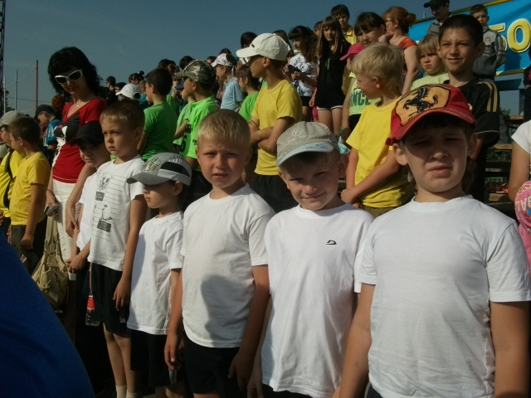
Автор работы: Иноземцева О.В., учитель начальных классов МБОУ СОШ №46
III Всероссийский конкурс «Учитель здоровья-2012»

Slide 2
Учебный день школьника насыщен значительными умственными и эмоциональными перегрузками. Школьная перегрузка и долгое нахождение в статическом положении приводит к переутомлению учащихся. Учёные утверждают, что полностью избежать утомления от учебных перегрузок не удаётся, да и не нужно. Это противоречит не только педагогическим, но и гигиеническим принципам, так как только интенсивная деятельность служит залогом полноценного функционирования и развития растущего организма. Гигиенисты считают, что необходимо такое дозирование деятельности, при котором возникающее утомление полностью исчезает в последующий за работой период отдыха. Если этого не происходит, утомление накапливается и переходит в переутомление или хроническое утомление. Утомление обычно проявляется в снижении работоспособности, которое наступает вследствие выполнения продолжительной или интенсивной работы. По мнению специалистов, это временное функциональное состояние, биологическая роль которого состоит в своевременной защите организма от истощения при длительной или напряжённой работе. Необходимо применять оздоровительные мероприятия в учебном процессе. Это – физкультурные минутки, физкультурные паузы, динамические перемены, которые различают по степени воздействия на определённые группы мышц и по форме поведения.

Slide 3
Оздоровительные мероприятия: ▪физкультурные минутки ▪физкультурные паузы ▪динамические перемены

Slide 4
ФОРМЫ ПРОВЕДЕНИЯ ОЗДОРОВИТЕЛЬНЫХ МЕРОПРИЯТИЙ:
Общеразвивающие упражнения
Когнитивные (познавательные) физкультурные минутки
Креативные (творческие)

Slide 5
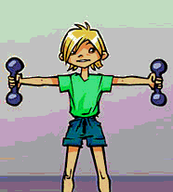
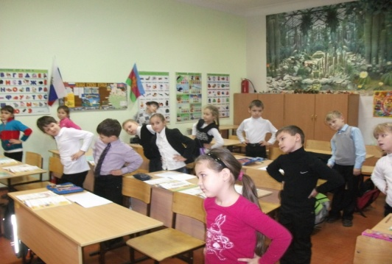
Общеразвивающие упражнения:
Подвижные игры
Танцевальные физкультурные минутки
Ритмические физкультурные минутки
Гимнастика для глаз
Физкультурно-спортивные
Двигательно-речевые

Slide 6
Гимнастика для глаз:
Плотно закрыть и широко открыть глаза. Повторить 5-6 раз с интервалом в 30 секунд.
Посмотреть вверх, вниз, вправо, влево, не поворачивая головы.
Вращать глазами по кругу: вниз, вправо вверх, влево и в обратную сторону.
Сесть, крепко зажмурить глаза на 3-5 сек., а затем открыть их на 3-5 сек. Повторить 6-8 раз.
Встать, посмотреть прямо перед собой 2-3 сек. Затем поставить палец руки на расстояние 25-30 см от глаз, перевести взор на кончик пальца и смотреть на него 3-5 сек. Отпустить руку. Повторить 10-15 раз.
Сесть, закрыть глаза и массировать веки круговыми движениями пальца в течение 1 минуты.
Сесть, голова неподвижна, медленно перевести взгляд с пола на потолок и обратно, затем справа и обратно. Повторить 10-15 раз.
Круговые движения глазами в одном и обратном направлениях. Повторить 4-6 раз.

Slide 7
Когнитивные (познавательные) физкультурные минутки:
Дидактические игры с движениями.
Двигательные действия и задания.
Развивающиеся игры.

Slide 8
Креативные (творческие):
Гимнастика для ума
Оригинальные движения
Сюжетно-ролевая игра
Использование карточек
Пантомимическая гимнастика

Slide 9
Комплексное использование оздоровительных мероприятий в учебном процессе позволяет снижать утомляемость, повышать эмоциональный настрой и работоспособность, а это в свою очередь способствует сохранению и укреплению здоровья учащихся.

Slide 10
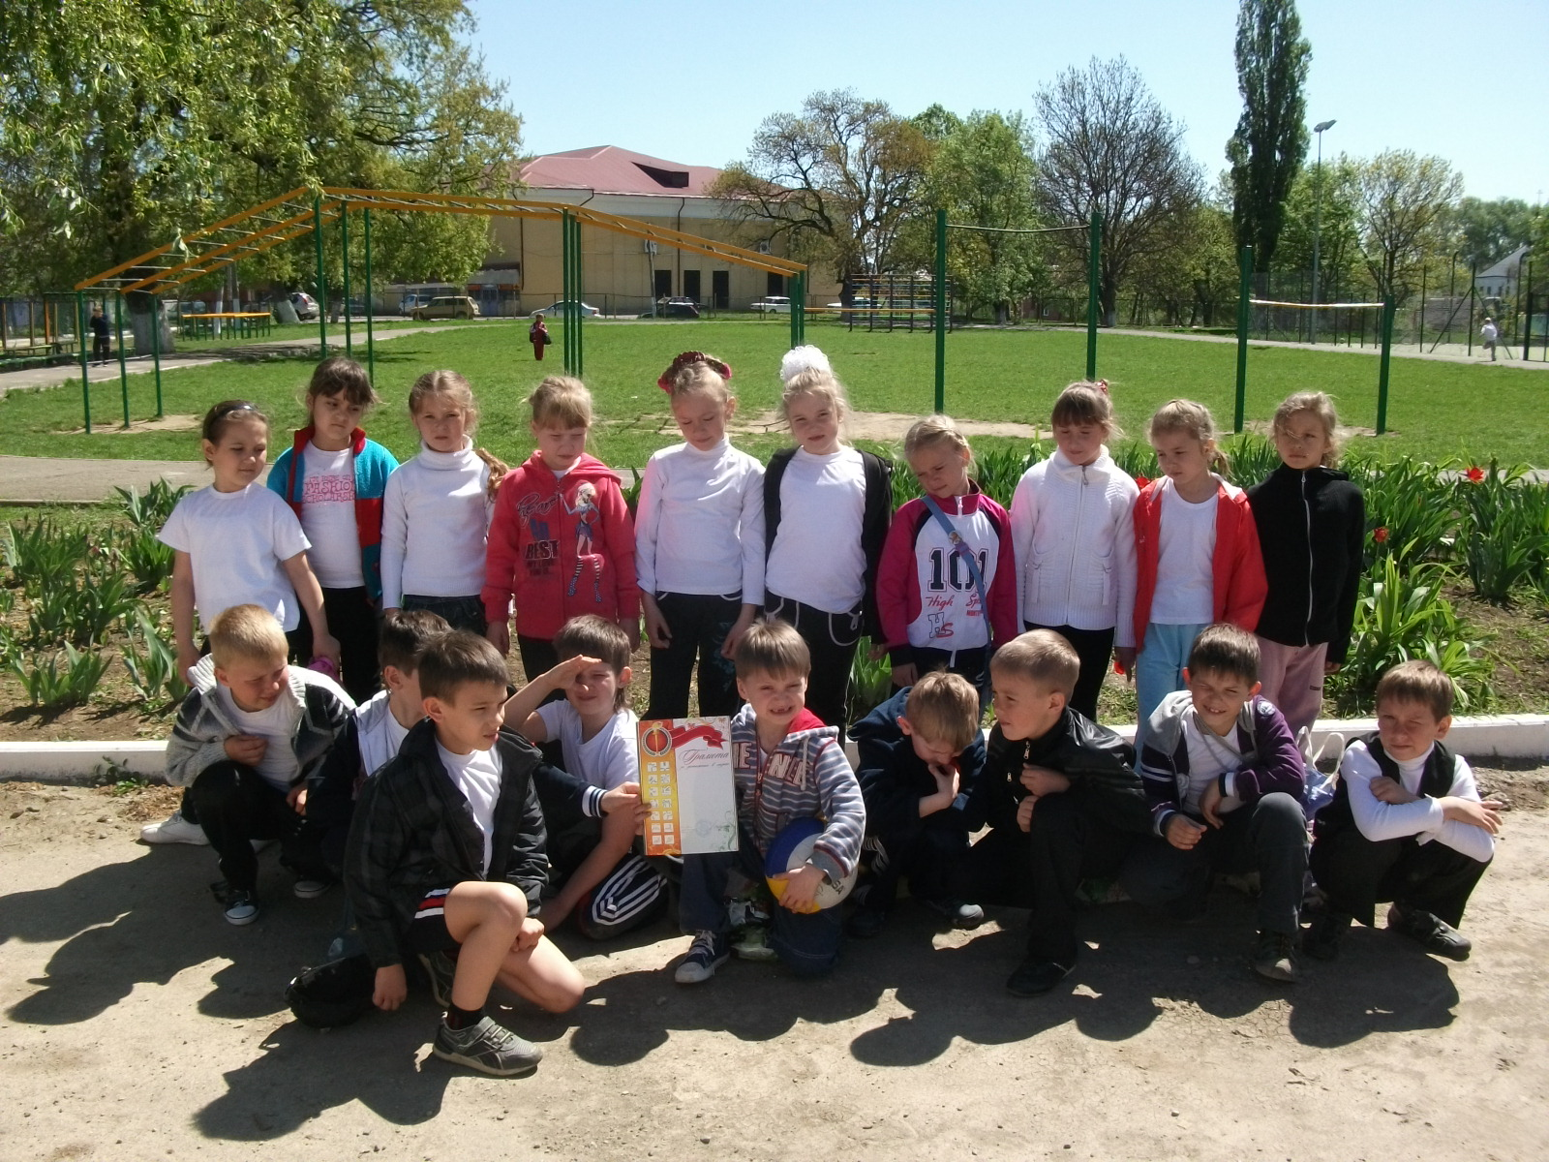
Здоровья вам и удачи!

